Slide 1



Porque ninguém vai viver sua vida por você
BIAJOVA SLIDES

Slide 2

Mantenha aceso o seu ideal de felicidade.
Porque viver intensamente o dia de hoje
é o melhor que você pode fazer.

Slide 3
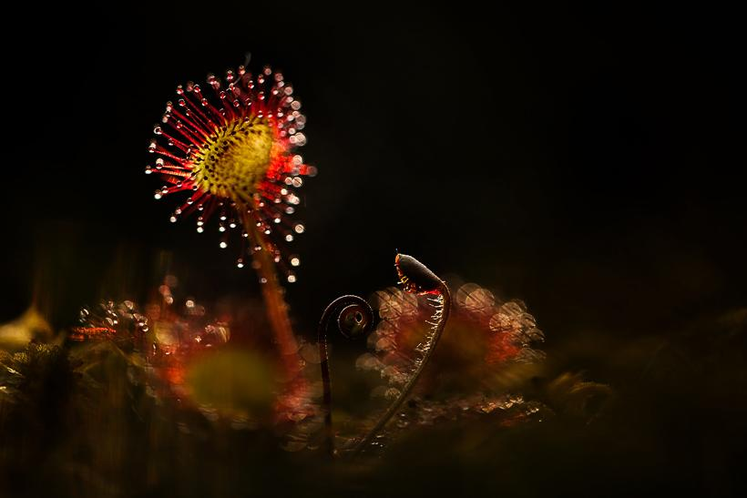
Dedique-se sim ao trabalho
mas não esqueça de se divertir,
de tirar muito prazer da sua vida!

Slide 4

Busque equilíbrio em tudo.
Seja mais centrado em você mesmo
e se transforme numa
pessoa mais doce,
mais amável.

Slide 5

Solte as suas amarras
e faça algo diferente em seu viver.
Não fuja mais daquilo que sabe
que depende de você.

Slide 6
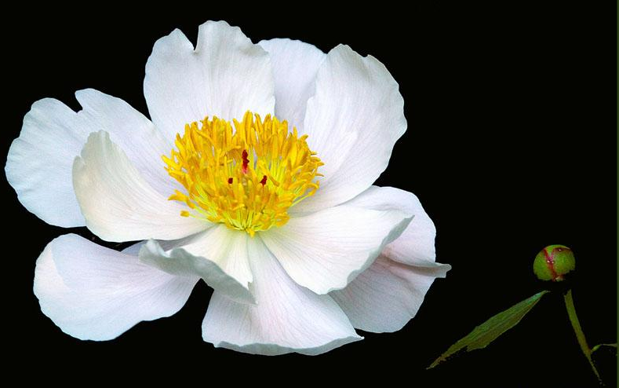
E não espera mais nada de ninguém.
Porque ninguém vai viver
a sua vida por você!
Ninguém tem as respostas
para a sua vida.
Só você mesmo.

Slide 7

Então, administre bem o seu viver.
E descubra todo o seu potencial
e tudo aquilo que pode realizar.
Descubra o verdadeiro prazer
de viver bem e melhor.

Slide 8

De que adianta a vida
se você não puder aproveitá-la por inteira!
Chega de viver pela metade, tá?
O único jeito do amanhã ser diferente
é mudando o hoje, viu?

Slide 9
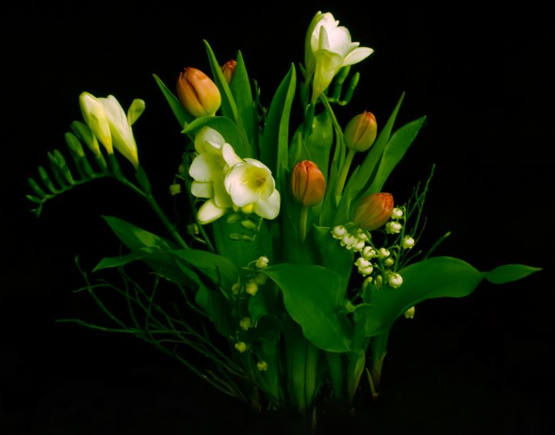
Procure ver a graça
e o gosto gostoso de viver,
de se divertir mais com as coisas,
com o trabalho, com você mesmo.

Slide 10

Isso mesmo:
divirta-se mais e seja mais criativo,
amoroso, produtivo e feliz!
Pague pelas suas escolhas.

Slide 11
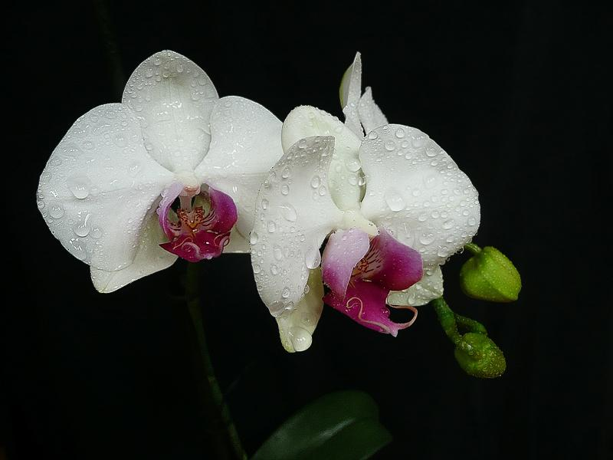
Bom Dia! Bom Divertimento!
Fique com Deus!
"Viva o hoje como se já tivesse
o que deseja no amanhã"

Slide 12



Biajova slides
<&>
AMOR À VIDA
Texto: Autor Luís Carlos Mazzini
Música: Johnny Mathis
Formatação: Bia Vasconcellos
bvbiavasconcellos@gmail.com
www.sergrasan.com/biajovaslides
www.youtube.com/c/bvbiavasconcellos/videos

